Slide 1
ELEKTRIKA

Slide 2
Navodilo za delo:
1. Ponovitev:
Naelektritev (ponovi po zapisu v zvezku ali poglej navodilo za delo 26. 3. 2020
Influenca (ponovi po zapisu v zvezku ali poglej navodilo za delo 30. 3. 2020)
2. Reši vaje v učbeniku str. 102/1-7; 107/ 1-3
Učbenik: https://folio.rokus-klett.si/?credit=MI_MPF2UC&pages=102-103
3. Poglej si razlago v učbeniku str. 108, 109.
4. Prepiši besedilo na spodnjih prosojnicah in preriši sheme za gradnike električnega kroga.
5. Reši naloge v delovnem zvezku str. 103/1, 2 in 103/3, 4, 5

Slide 3

Električni tok
Električni tok je usmerjeno gibanje nabitih delcev (npr. elektronov v kovinah, ionov v raztopinah).
Oznaka: I
Enota: A (amper)
Pove nam koliko električnega naboja (e) se pretoči v določenem času (t).
Električni tok = $\frac{električni naboj}{čas}$
e = I∙t [As]
I = $\frac{e}{t}$
I – električni tok [ A ]
e – naboj [ As ]
I = $\frac{e}{t}$
t – čas [ s ]

Slide 4



Primer: a) Skozi kolesarsko žarnico se v 10 minutah pretoči naboj 120 As. Kolikšen tok teče skozi žarnico?
I = $\frac{e}{t}$
Podatki:
t = 10 min
e = 120 As
I = 0,2 As
b) Koliko časa bo svetila žarnica, če na njej piše 1100mAh
e₂ = 1100 mAh
I = 0,2 As
t = 5,5 h
I = $\frac{120 As}{600 s}$
I = 0,2 As
t = $\frac{e}{I}$
t = $\frac{1,1 A∗3600 s}{0,2 A}$
t =19800 s = 330 min = 5,5 h

Slide 5
Glede na to ali snov prevaja električni tok delimo snovi na:
prevodnike – prevajajo električni tok: kovine, grafit, raztopine kislin baz in soli (elektroliti),…
izolatorje – ne prevajajo električnega toka: les, keramika, steklo, umetne snovi, zrak,…

Slide 6
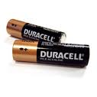
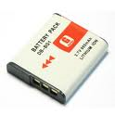
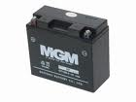
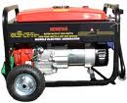
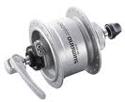
Električni krog
Elementi električnega kroga so:
izvir napetosti - enosmerni: baterija, sončne celice, akumulator
- izmenični: generator, dinamo,
vodnik (žica)
porabnik (računalnik, pečica, sesalec,….)

Slide 7
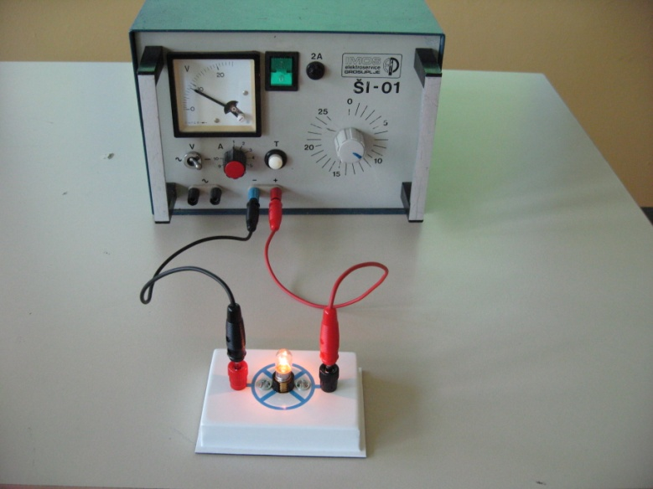
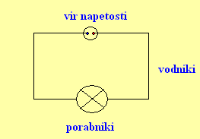
Električni tok lahko teče, kadar je električni krog sklenjen.
Shema električnega kroga
Na tej spletni strani, lahko najdeš simulacijo, s pomočjo, katere lahko sestavljaš električne kroge.
https://phet.colorado.edu/sims/html/circuit-construction-kit-dc/latest/circuit-construction-kit-dc_sl.html

Slide 8
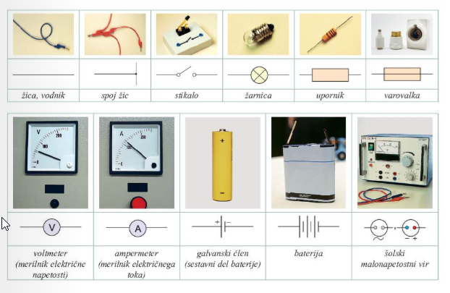
Simboli za elemente, ki sestavljajo električni krog:

Slide 9
Reši naloge v delovnem zvezku str. 103/1, 2 in 103/3, 4, 5

